Slide 1
Musical Notes
分 配 音 符

Slide 2
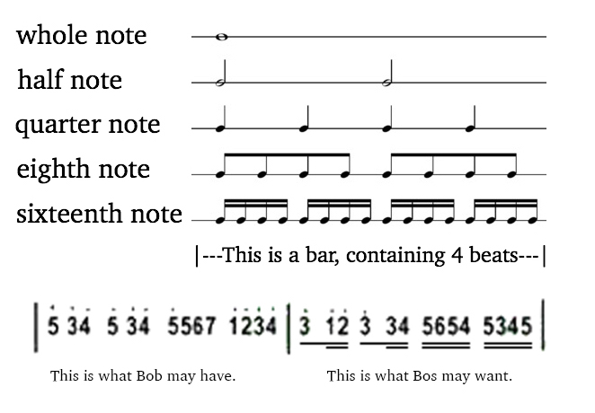
题意
已知乐曲中音符的总个数 n，已知音符的总长度为 4*m-k 拍。
根据现有5种不同拍长的音符，求出音符总共排列的方式有几种。

Slide 3
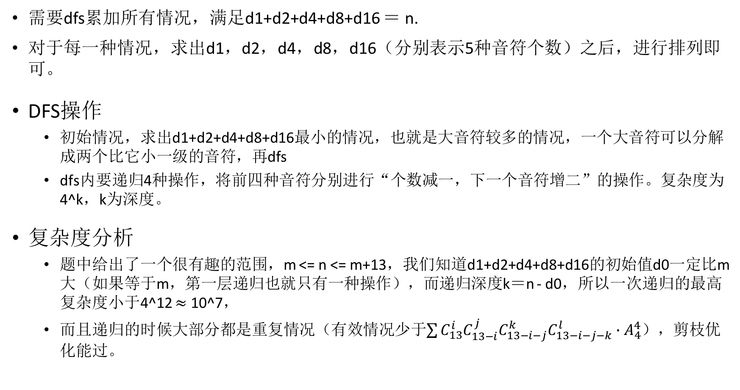
思路
需要dfs累加所有情况，满足d1+d2+d4+d8+d16 ＝ n.
对于每一种情况，求出d1，d2，d4，d8，d16（分别表示5种音符个数）之后，进行排列即可。
DFS操作
初始情况，求出d1+d2+d4+d8+d16最小的情况，也就是大音符较多的情况，一个大音符可以分解成两个比它小一级的音符，再dfs
dfs内要递归4种操作，将前四种音符分别进行“个数减一，下一个音符增二”的操作。复杂度为4^k，k为深度。
复杂度分析
题中给出了一个很有趣的范围，m <= n <= m+13，我们知道d1+d2+d4+d8+d16的初始值d0一定比m大（如果等于m，第一层递归也就只有一种操作），而递归深度k＝n - d0，所以一次递归的最高复杂度小于4^12 $≈$ 10^7，
而且递归的时候大部分都是重复情况（有效情况少于$\sum{C_{13}^{i}C_{13−i}^{j}C_{13−i−j}^{k}C_{13−i−j−k}^{l}}∙A_{4}^{4}$），剪枝优化能过。

Slide 4
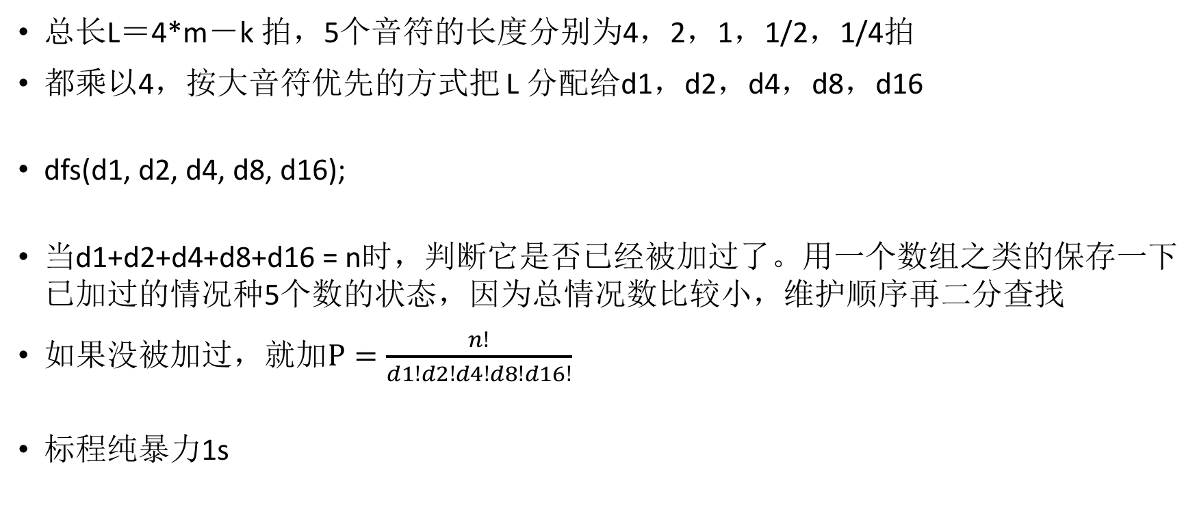
题解
总长L＝4*m－k 拍，5个音符的长度分别为4，2，1，1/2，1/4拍
都乘以4，按大音符优先的方式把 L 分配给d1，d2，d4，d8，d16
dfs(d1, d2, d4, d8, d16);
当d1+d2+d4+d8+d16 = n时，判断它是否已经被加过了。用一个数组之类的保存一下已加过的情况种5个数的状态，因为总情况数比较小，维护顺序再二分查找
如果没被加过，就加$P=\frac{n!}{d1!d2!d4!d8!d16!}$
标程纯暴力1s

